Slide 1
线程和线程池

Slide 2
进程和线程
进程:一个启动的应用程序
线程是系统中最小的执行单元

Slide 3
线程创建
直接通过Thread
通过Runnable

Slide 4
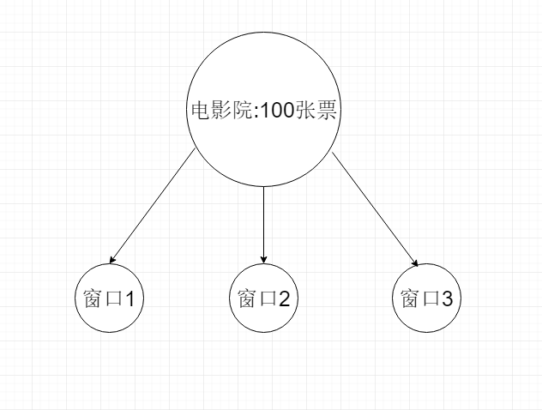

Slide 5
线程join
将线程之间的并行执行变为串行执行

Slide 6
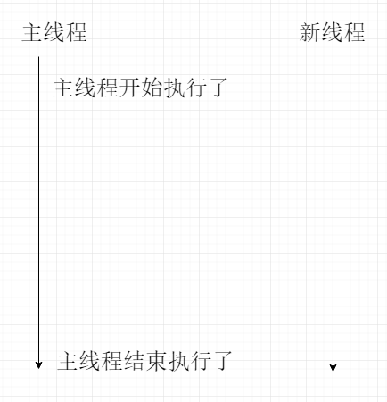
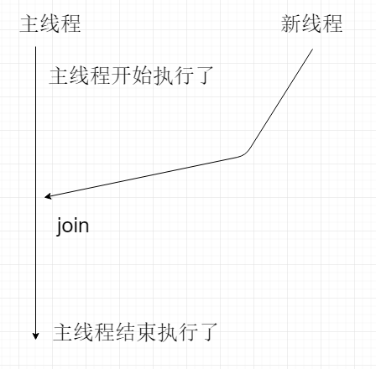
线程join

Slide 7
守护线程
主线程执行结束,守护线程就结束

Slide 8
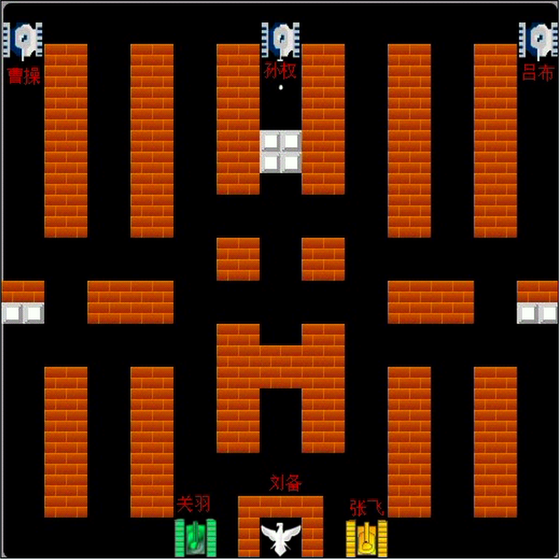

Slide 9
线程池
程序启动一个线程成本是比较高的 ,因为它涉及到要与操作系统进行交互.而使用线程池可以很好的提高性能,尤其是当程序中要创建大量生命期很短的线程时,更应该考虑使用线程池.
​ 线程池里的每一个线程代码结束后,并不会死亡,而是再次回到线程池中成为空闲状态,等待下一个对象来使用
​ 在JDK5之前,我们需要自己手动实现自己的线程池,从JDK5开始,java内置支持线程池

Slide 10
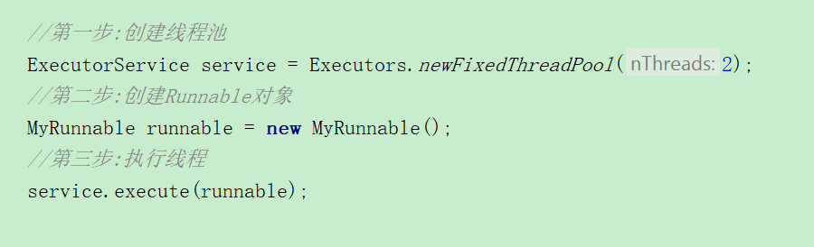
线程池

Slide 11
